Slide 1
第五章 微波网络基础
§5.1 引言
§5.2 等效传输线
§5.3 微波网络的阻抗与转移参量
§5.4 微波网络的散射与传输参量
§5.5 二端口网络的工作特性参量

Slide 2
传输线问题的解法
微分方程法——通解+边界条件
通解——由传输线方程决定，反映了事物的普遍性，对于微波传输线，不论具体情况如何，总是由入射波和反射波构成。
边界条件——反映事物的特殊性，例如，传输线的边界条件确定了具体情况下入射波和反射波的不同比例或组合
边界条件
通解
传输线方程
确定A₁，A₂
一次特征参数
二次特征参数
工作参数
R、L、G、C
Z、

Slide 3
传输线问题的矩阵解
今天，我们将从更高的位置来看待传输线问题
重要启示：传输线的各种应用都可以归结为一段长度为l的传输线段
传输线段起到变换的作用，而矩阵理论恰恰是表征这种变换的最好数学工具，因此产生了传输线段的矩阵解思想。
变换的另一个特点是在求解中，把输入和输出两边的边界条件“挂空”，因此，所得到的结果可适合任何边界条件。

Slide 4
传输线问题的矩阵解
传输线段矩阵——大部分传输线公式可以从这一矩阵形式给出，可以适合任意边界条件
进一步推广上述矩阵思想，传输线段矩阵把输入电压电流和输出电压电流线性的联系起来
这种思想可以合理的拓广，即中间的变换矩阵不一定是传输线段——这就是著名的网络思想，在微波工程中的实现就是微波网络理论。

Slide 5
微波网络理论
在微波工程的实际应用中，并不总是需要求出空间中所有点的场结构，而感兴趣的只是在一组端口上的电压或电流、通过一个器件的功率流，或某种形式的‘概括’量。
因此，在一定条件下，可以将各种微波传输线都等效为双线传输线，微波元件（可视为传输线中的不均匀性）等效为网络，这样就可以利用“路”的方法来分析微波系统的特性，从而即满足了实际需要，又可以简化运算。
微波网络理论是微波技术的一个重要分支，本章只是简单地介绍一下微波网络的基本概念和散射参数。
等效传输线：等效电压、等效电流

Slide 6
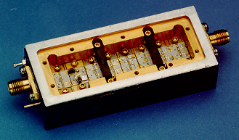
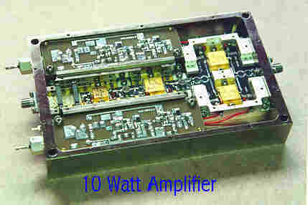
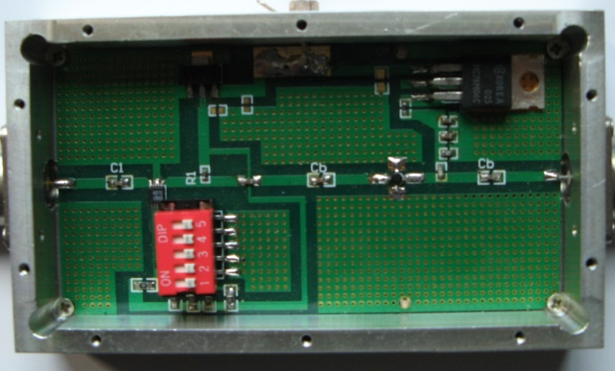
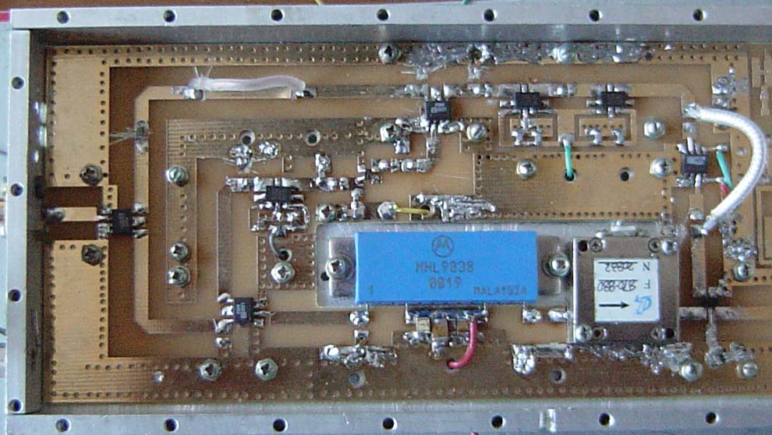
微波网络的优点
大量减少元件数目，避开电路的复杂性和非线性效应
简化网络输入输出特性的关系
其实最重要的是不必了解系统内部的结构就可以通过实验确定网络输入、输出参数。

Slide 7
微波网络模型
微波网络模型由一个通常称之为“黑箱”的N与外部相连接的若干端口构成。 “黑箱”表示不均匀性，端口是它与外界相联系的“窗口”，电信号由端口输入或输出，并可在端口处进行电压、电流、反射系数和衰减等量的测量。
一个端口由两个端子构成，对两个端子而言，流入一个端子的瞬时电流必须与另一端子流出的电流相等 网络的端口条件。
每一端口都应施加一对信号量：电压 电流，或者，入射波 反射波的场强复振幅。
利用微波网络模型，就可以利用电路和传输线理论求出各端口信号量之间的关系，即信号通过网络后其幅度、相位的变化情况（外部特性），从而避免了对不均匀性结构复杂的内部场分布计算。

Slide 8
微波网络与低频网络的差异
不同的模式等效为不同的网络，具有不同的网络参量。
微波系统中的连接线段都是具有分布参数的传输线，线段本身也是一个微波元件，其长短直接影响着网络参量。因此在将微波系统等效为网络时，端口面（参考面）位置的选择是很重要的，一般地讲，端口面应选在远离不均匀区域的波导的横截面上，即高次模可以忽略，只有主模。
微波元件与网络之间的等效关系仅对某一频率或某一窄频带才是正确的。
网络端口参考面上的等效电压和电流应分别与电场的横向分量和磁场的横向分量成比例；而且等效电压与电流不唯一。

Slide 9
微波网络与传输矩阵
双口
网络
线性微波网络（Network），输入电压电流U₁、I₁和输出电压电流U₂、I₂可用传输矩阵[A]联系起来

Slide 10
微波网络与传输矩阵
A称为二端口网络的传输矩阵，其元素A₁₁、A₁₂、A₂₁和A₂₂称为传输参数（A参数）。
A参数的定义式可以在端口开路和短路的情况下求得。
当端口②开路时，I₂＝0，网络传输参数方程变为：
当端口②短路时，U₂＝0，网络传输参数方程变为：

Slide 11
微波网络与传输矩阵
上两式即为二端口网络A参数的定义式。
A参数各参数的物理意义为：
A₁₁：端口②开路时，端口①到端口②电压传输系数的倒数；
A₂₁：端口②开路时，端口①与端口②之间的转移导纳；
A₂₂：端口②短路时，端口①到端口②电流传输系数的倒数；
A₁₂：端口②短路时，端口①与端口②之间的转移阻抗。
由于A参数是在网络端口开路和短路的情况下求出的，因此称为混合A参数，并具有明确的物理意义。
互易网络:
对称网络:

Slide 12
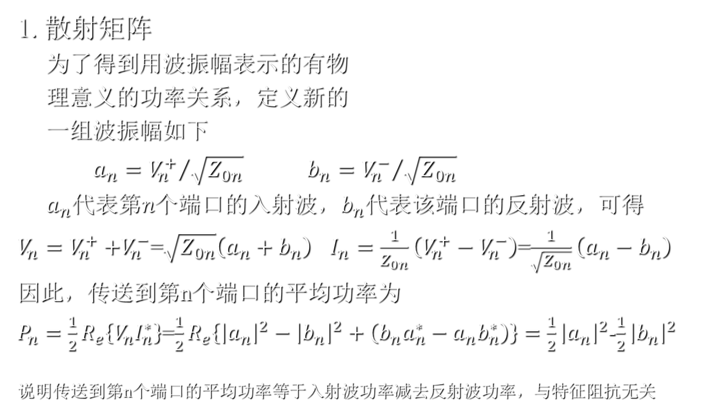
微波网络的散射参数
1. 散射矩阵
为了得到用波振幅表示的有物
理意义的功率关系，定义新的
一组波振幅如下
$a_{n}={V_{n}^{+}}/{\sqrt{Z_{0n}}}$ $b_{n}={V_{n}^{−}}/{\sqrt{Z_{0n}}}$
$a_{n}代表第n个端口的入射波，b_{n}$代表该端口的反射波，可得
${V_{n}=V}_{n}^{+}{+V}_{n}^{−}$=$\sqrt{Z_{0n}}\left(a_{n}+b_{n}\right)$ $I_{n}=\frac{1}{Z_{0n}}\left({V_{n}^{+}−V}_{n}^{−}\right)$=$\frac{1}{\sqrt{Z_{0n}}}\left(a_{n}−b_{n}\right)$
因此，传送到第n个端口的平均功率为
$P_{n}=\frac{1}{2}R_{e}\left\{V_{n}I_{n}^{∗}\right\}$=$\frac{1}{2}R_{e}\left\{{\left|a_{n}\right|}^{2}−{\left|b_{n}\right|}^{2}+\left(b_{n}a_{n}^{∗}−a_{n}b_{n}^{∗}\right)\right\}=\frac{1}{2}{\left|a_{n}\right|}^{2}$-$\frac{1}{2}{\left|b_{n}\right|}^{2}$
说明传送到第n个端口的平均功率等于入射波功率减去反射波功率，与特征阻抗无关

Slide 13
微波网络的散射参数
对于线性网络, 归一化入射波和归一化反射波之间是线性关
系, 故有线性方程：
简记为：b=Sa
上式中，b和a分别为由端口的归一化反射波和归一化入射波
所构成的列矩阵，S是一个正方矩阵
称为二端口网络的归一化散射矩阵，其元素S₁₁、S₁₂、S₂₁和S₂₂称为归一化的散射参数，也称为S参数。
矩阵形式

Slide 14
微波网络的散射参数
网络的散射参量是在各端口接匹配负载的情况下来定义的，它具有明确的物理意义。
当端口②接匹配负载时，a₂＝0，网络散射参量方程变为：
当端口①接匹配负载时，a₁＝0，网络散射参量方程变为：

Slide 15
微波网络的散射参数
上两式即为二端口网络S参量的定义式。
S参量各参数的物理意义为：
S₁₁：端口②接匹配负载时，端口①的反射系数；
S₂₁：端口②接匹配负载时，端口①到端口②波的传输系数；
S₂₂：端口①接匹配负载时，端口②的反射系数；
S₁₂：端口①接匹配负载时，端口②到端口①波的传输系数。
可见, ［S］矩阵的各参数是建立在端口接匹配负载基础上的反射系数或传输系数。 这样利用网络输入输出端口的参考面上接匹配负载即可测得散射矩阵的各个参量。
对于互易网络: S₁₂=S₂₁
对于对称网络: S₁₁=S₂₂

Slide 16
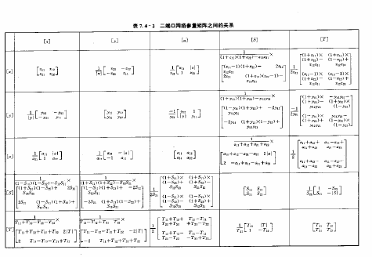
微波网络的散射参数

Slide 17
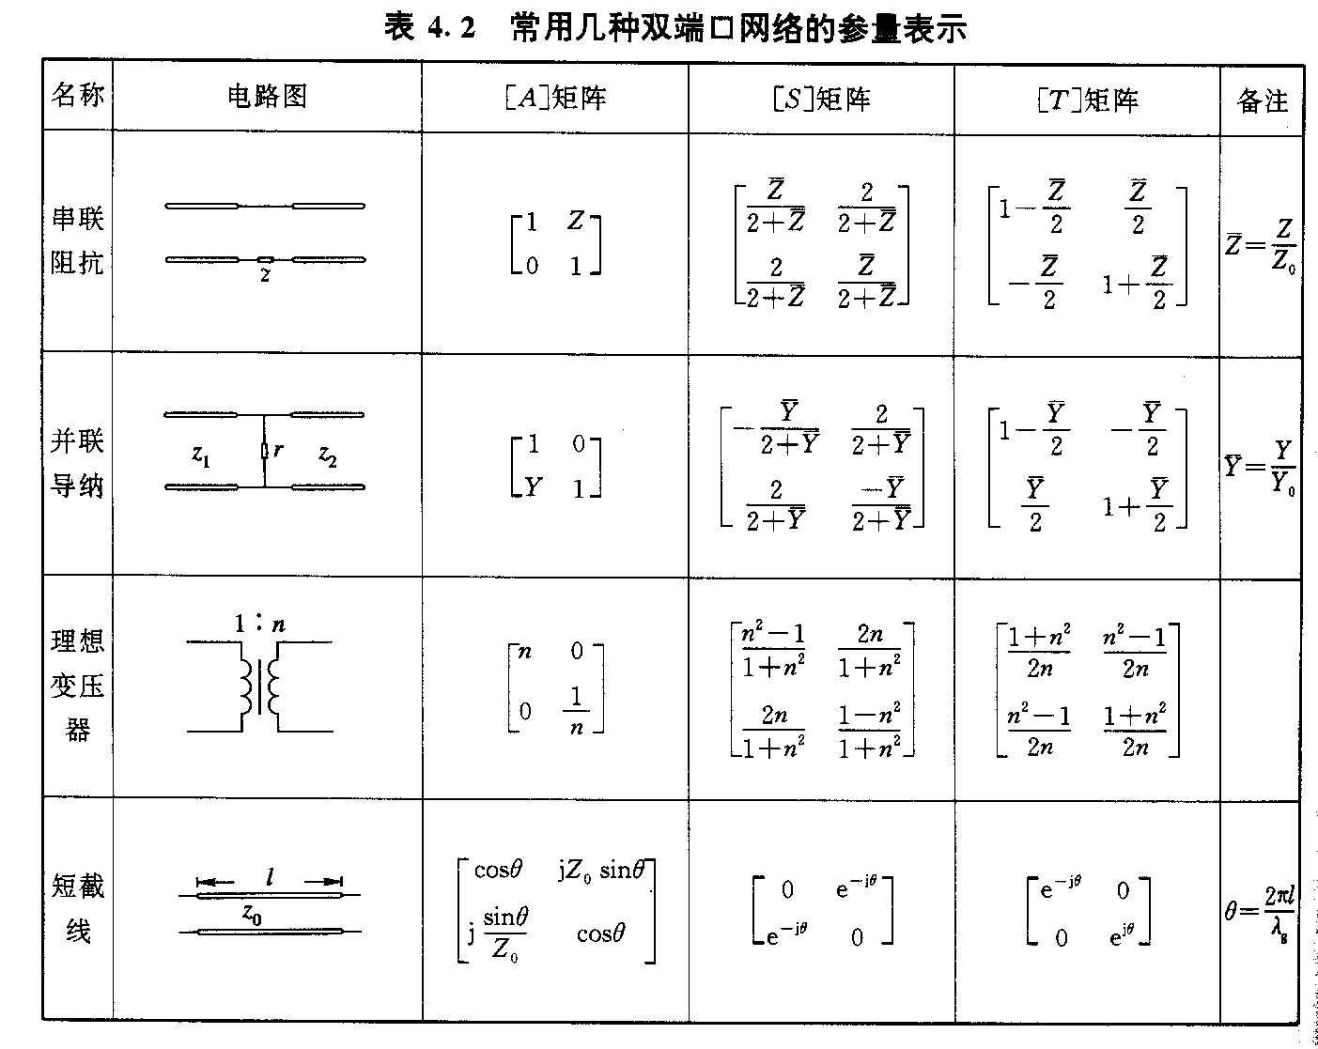
§5.4 微波网络的散射与传输参量

Slide 18
§5.5 二端口网络的工作特性参量
二端口元件是微波系统中用的最多的元件，例如：均匀传输线段、电抗元件、连接元件、滤波器和相移器等。将这些二端口元件接入到传输系统后，相当于在均匀传输线中插入一个二端口网络，其影响可用一些实际工作特性参量来描述，这些参量不仅与网络参量有关，而且也与外界条件有关。这里我们以插入反射系数为例来讨论。
将二端口网络接入到传输系统后，
其输入端的反射系数不仅与网络参量
有关，而且还与输出端所接的负载Z_{L}
有关。对如右图所示的二端口网络，
其输出端接有任意负载，其反射系数为：

Slide 19
§5.5 二端口网络的工作特性参量
而网络的散射参量方程为：
将上面三式联立，消去a₂、b₂，即可求出网络输入端的反射系数
当网络输出端接匹配负载时， ，则输出端的反射系数称为插入反射系数，用 表示，此时 为

Slide 20
§5.5 二端口网络的工作特性参量
它仅与网络参量有关，而与外界条件无关。可见，插入反射系数与输入反射系数是有区别的。
此外，对于S₁₂＝0的二端口网络称为单向传输二端口网络。对于单向传输二端口网络可以注意到也有：

Slide 21
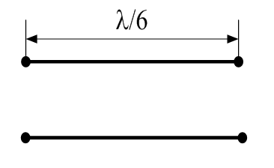
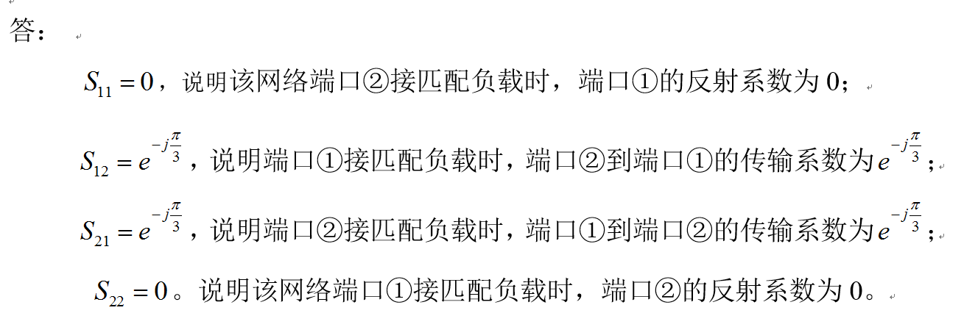
S参数例题
例1. 求如图所示均匀无耗传输线网络的S参数矩阵，并说明各参数物理意义。

Slide 22
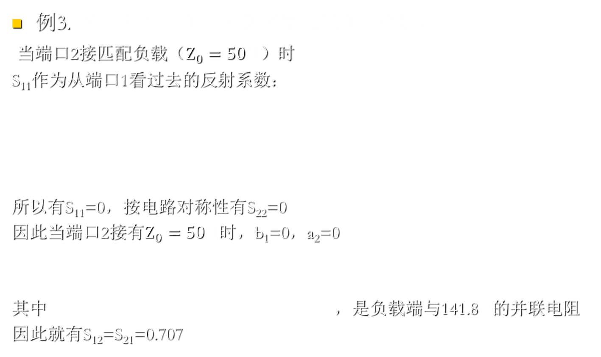
S参数例题
例3. 求下图给出的3dB衰减器电路的S参数。
当端口2接匹配负载（$Z_{0}=50\text{Ω}$）时
S₁₁作为从端口1看过去的反射系数：
所以有S₁₁=0，按电路对称性有S₂₂=0
因此当端口2接有$Z_{0}=50\text{Ω}$时，b₁=0，a₂=0
其中 ，是负载端与141.8$\text{Ω}$的并联电阻
因此就有S₁₂=S₂₁=0.707

Slide 23
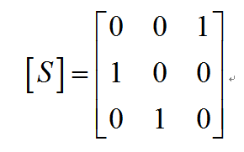
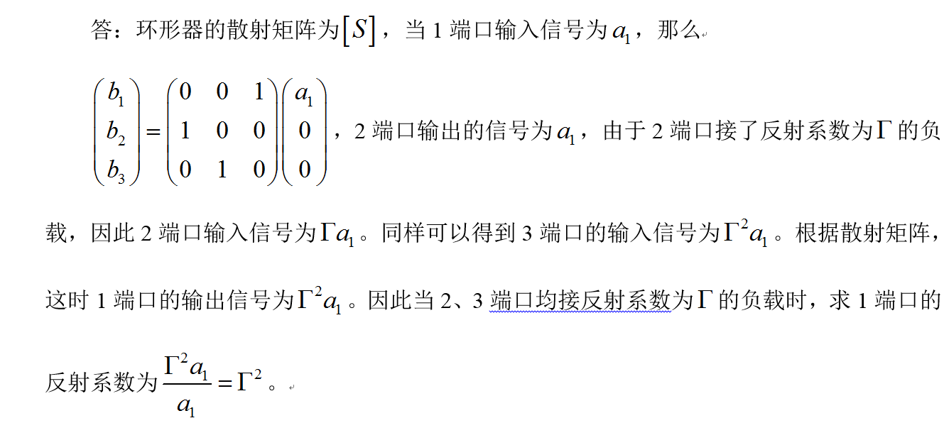
S参数例题
例4. 已知一个三臂环形器的散射矩阵为：
当2、3端口均接反射系数为Γ的负载时，求1端口的反射系数。

Slide 24
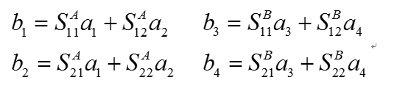
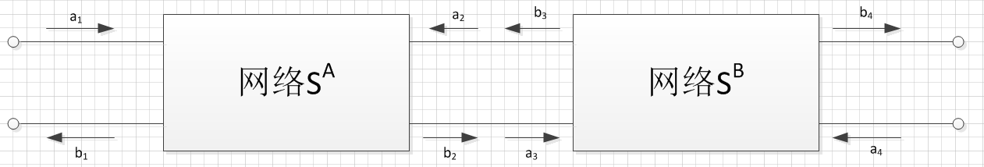
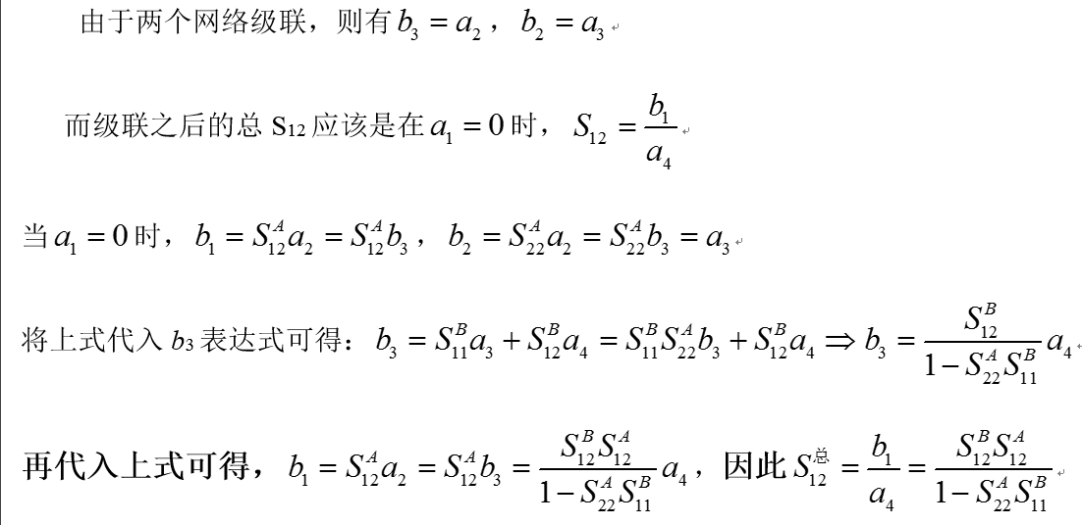
S参数例题
例3.考虑有各自散射参数矩阵S^{A}和S^{B}的两个二端口网络。求这两个网络级联的总S₁₂参数

